Slide 1
Aumento do Impacto Humano “per capita” relacionado a Genética e às Questões Socioambientais
LGN479 - Genética e Questões Socioambientais - 2017
Profª Drª Silvia Maria Guerra Molina
Ana Maria P. F. Oliveira - nº 5612353
Maria Angélica O. Raffaelli nº 8967406

Slide 2
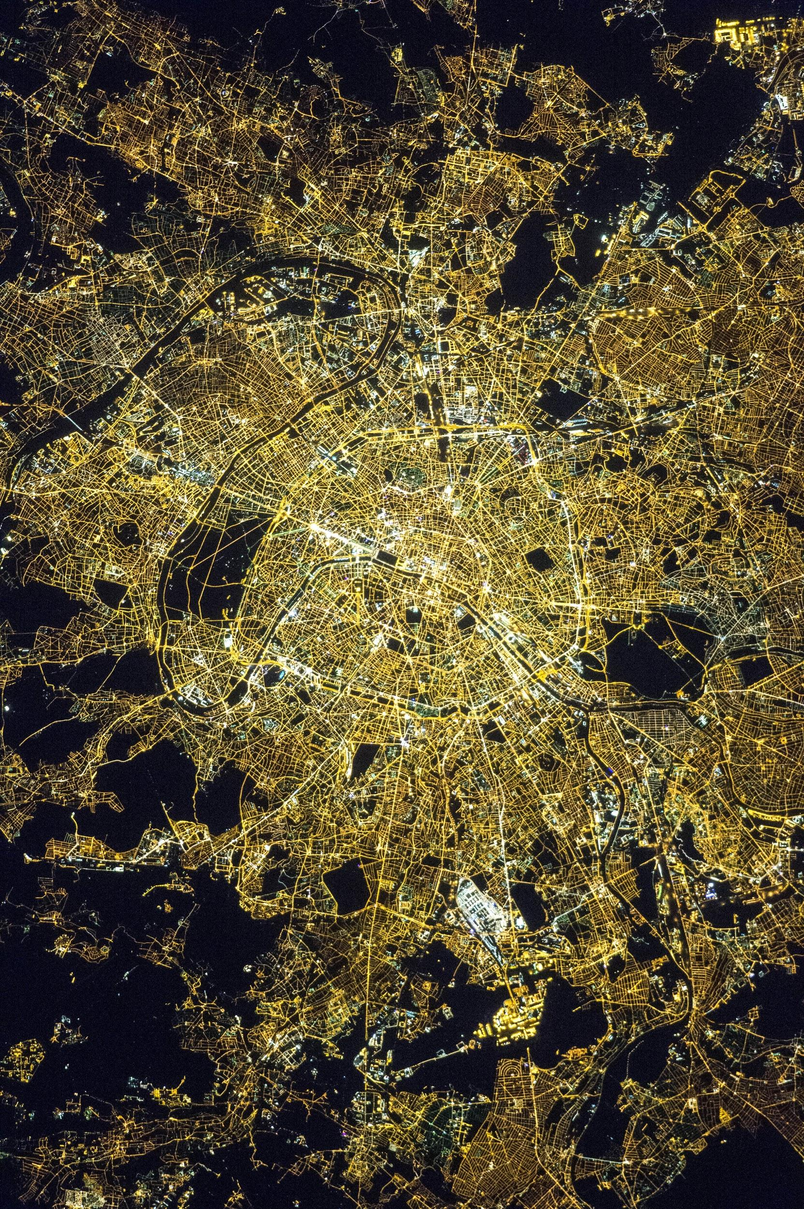
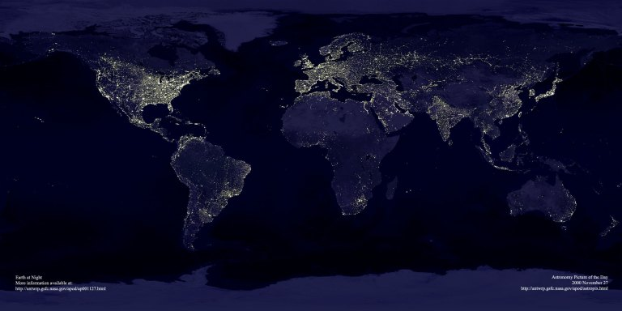
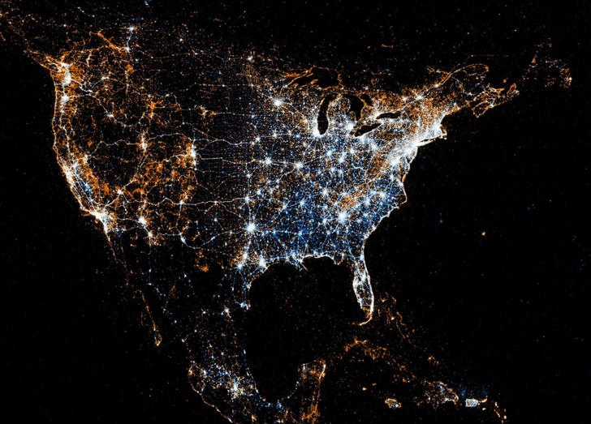
Notes:
Essa imagem de satélite da NASA, além de bonita, nos dá uma melhor percepção do que iremos tratar: O impacto humano “per capita”

Slide 3
Índice
Crescimento Populacional
Conceitos: Impacto Ambiental e Sustentabilidade
Pegada Ecológica Global
Pegada Hídrica
Biodiversidade e a Saúde Humana
Poluição do Ar

Slide 4
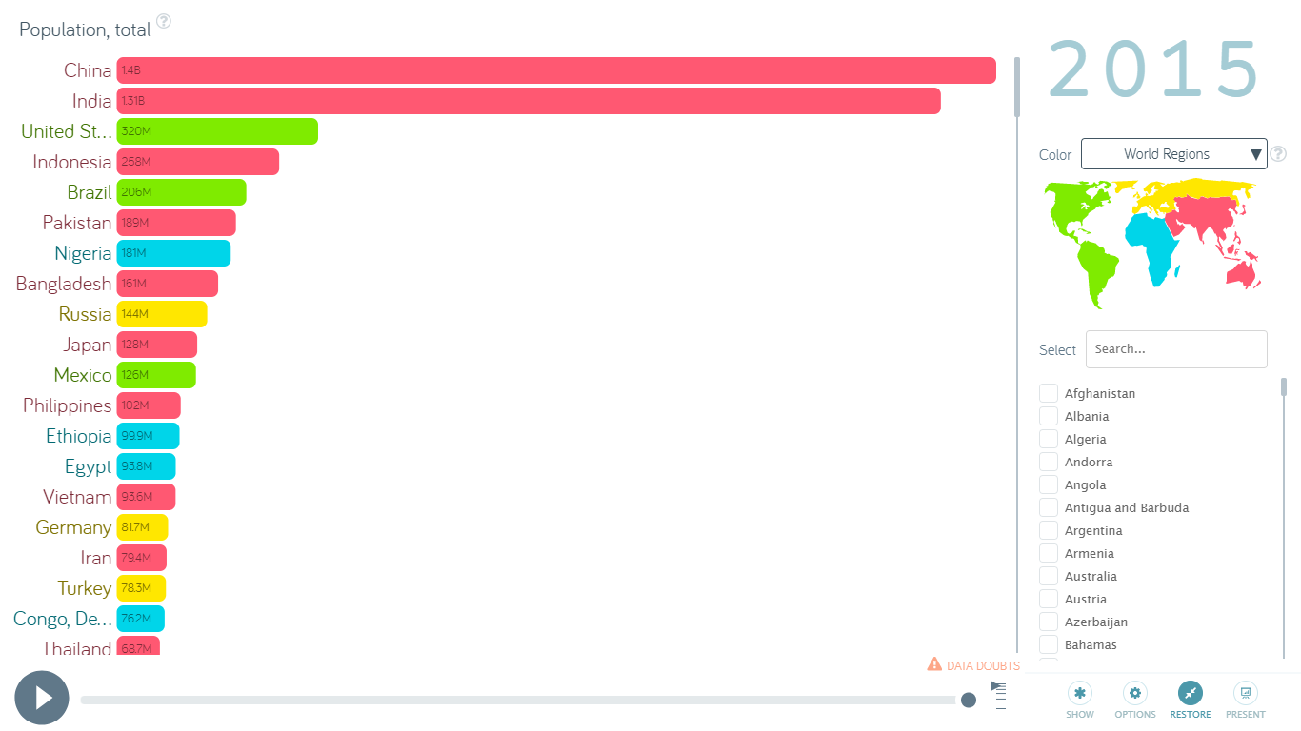
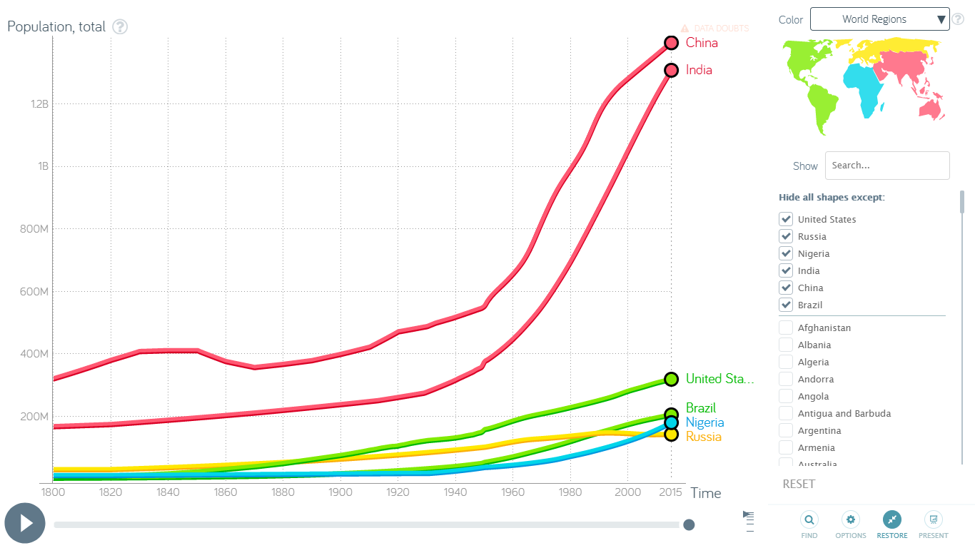
Crescimento
Populacional
2011 - 7 bilhões
2015
China: 1,371 bilhão
Índia: 1,309 bilhão
2017 - 7 568 782 039
2015-2050 Relatório da ONU indica para esse período crescimento na Índia, Nigéria, Paquistão, República Democrática do Congo, Etiópia, Tanzânia, os Estados Unidos, Indonésia e Uganda.
Fonte:https://www.gapminder.org/tools/#_chart-type=barrank
Notes:
2011 - atingimos a marca de 7 bilhões.
2015 - Rank populacional
2017 - 7 568.782.039 , taxa de crescimento em relação 2011 de 8,1%. Gapminder, fundação sueca que promove o desenvolvimento sustentável. Hans Rosling acreditava que “Gráficos e dados estatisticos podem ajudar a compreender melhor o mundo em que vivemos”.

Slide 5
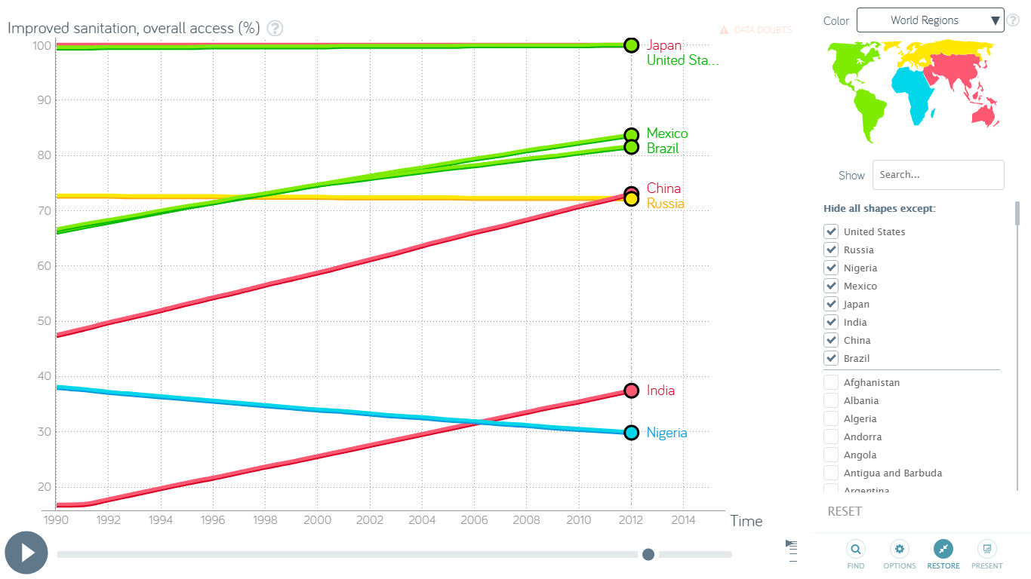
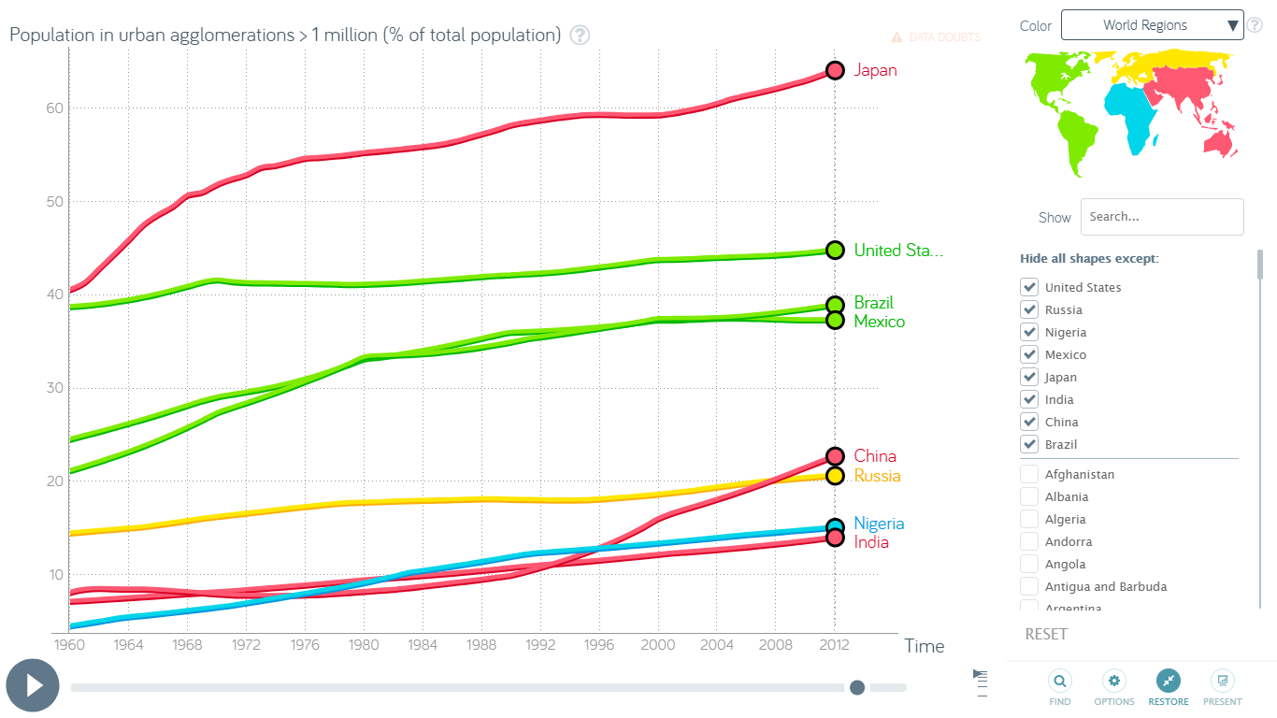
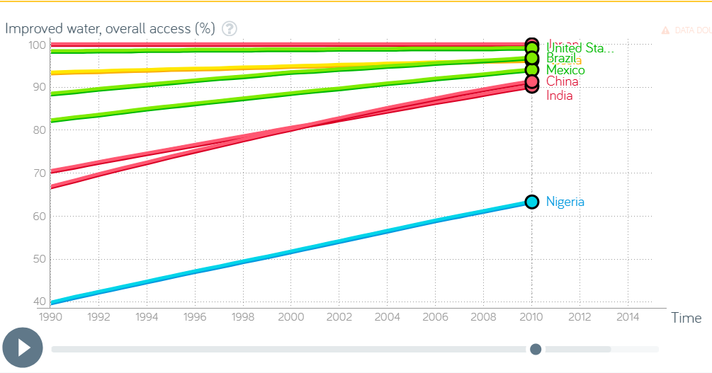
Conglomerados urbanos
 Tóquio: 36 milhões
 Déli: 22 milhões
S. Paulo: 20 milhões
Mumbai: 20 milhões
Cidade do México:
19 milhões
2017 21 mega-cidades com cerca de mais de 10 milhões de habitantes
Fonte:https://www.gapminder.org/tools/#_chart-type=barrank
https://exame.abril.com.br/ciencia/as-21-mega-cidades-do-mundo/
Notes:
O futuro pertence às grandes cidades. Hoje metade da população mundial vive nelas, são atualmente 21 mega-cidades com mais de 10 milhões. ( 1º Tóquio e 21º Paris com 10 milhões)

Slide 6
Impacto Ambiental
“considera-se impacto ambiental qualquer alteração das propriedades físicas, químicas e biológicas do meio ambiente, causada por qualquer forma de matéria ou energia resultante das atividades humanas que, direta ou indiretamente, afetam:
I - a saúde, a segurança e o bem-estar da população;
II - as atividades sociais e econômicas;
III - a biota;
IV - as condições estéticas e sanitárias do meio ambiente;
V - a qualidade dos recursos ambientais.
(RESOLUÇÃO CONAMA Nº 001, 1986)

Slide 7
Desenvolvimento Sustentável
“Satisfazer as necessidades presentes sem comprometer as necessidades das gerações futuras de suprir suas próprias necessidades”
(Conferência das Nações unidas sobre o Meio Ambiente Humano, Estocolmo, 1972)

Slide 8
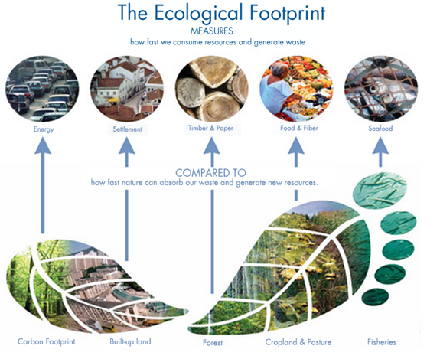
Pegada Ecológica
Consumo Energético
Urbanização
Madeira e produtos florestais
Recursos naturais e alimentos
Recursos naturais dos oceanos

Slide 9
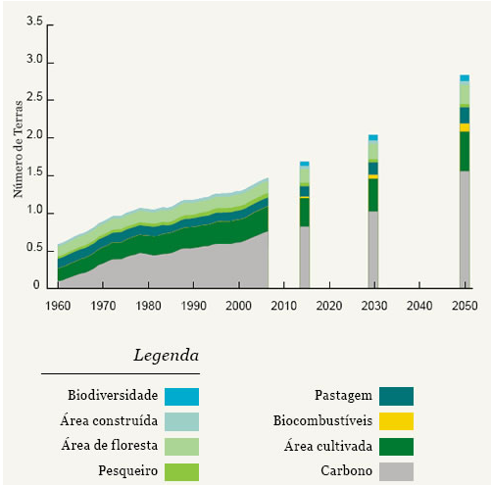
Pegada Ecológica
Desde a década de 70 consumimos mais recursos naturais do que a Terra pode produzir
O planeta precisa de 1,5 ano para regenerar os recursos renováveis que consumimos em 1 ano
Consumo projetado de aprox. 2,7 Terras em 2050
Fonte: Global Footprint Network, 2010 (Disponível em: https://www.wwf.org.br/natureza_brasileira/especiais/pegada_ecologica/pegada_ecologica_global/)

Slide 10
Pegada Ecológica
Dados de 2011
Média mundial da Pegada Ecológica é de 2,7 hectares globais por pessoa
Biocapacidade per capita é de 1,8 hectare global*.
Déficit ecológico, correspondente a 0,9 gha/cap.
Biocapacidade planetária em grande risco.
Hectare Global: representa a produtividade média de todas as áreas biologicamente produtivas (em hectares) na Terra em um determinado ano. Incluem terras agrícolas, florestas e campos de pesca; e não incluem desertos, geleiras e oceano aberto. O número total de hectares globais é de 11,3 bilhões
Fonte: Global Footprint Network, 2011 (Disponível em: https://www.wwf.org.br/natureza_brasileira/especiais/pegada_ecologica/pegada_ecologica_global/)

Slide 11
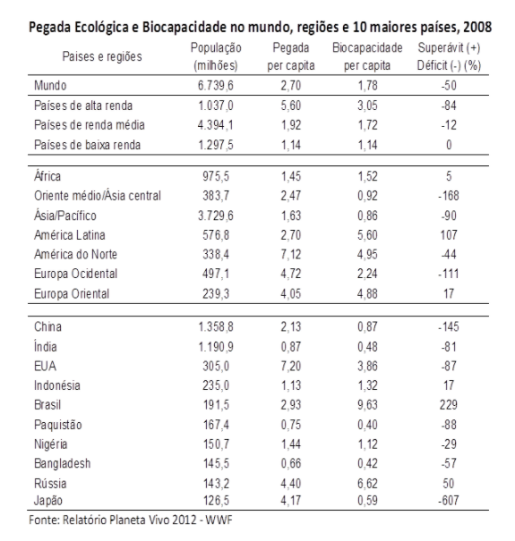
Pegada Ecológica
Maiores impactos ambientais: China (2,9 bilhões de hectares globais) e EUA (2,2 bilhões de hectares globais)
Maior déficit ambiental: Japão
Maior superávit ambiental: Brasil
Fonte: WWF, 2008 (Disponível em: https://www.ecodebate.com.br/2012/05/23/pegada-ecologica-e-biocapacidade-artigo-de-jose-eustaquio-diniz-alves/)

Slide 12
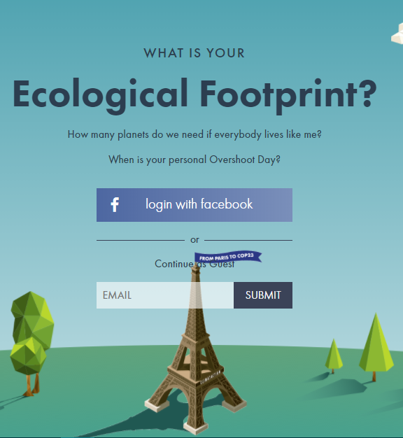
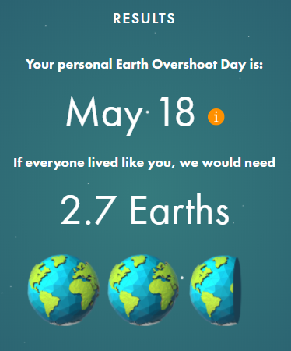
Foot Print Calculator
http://www.footprintcalculator.org/

Slide 13
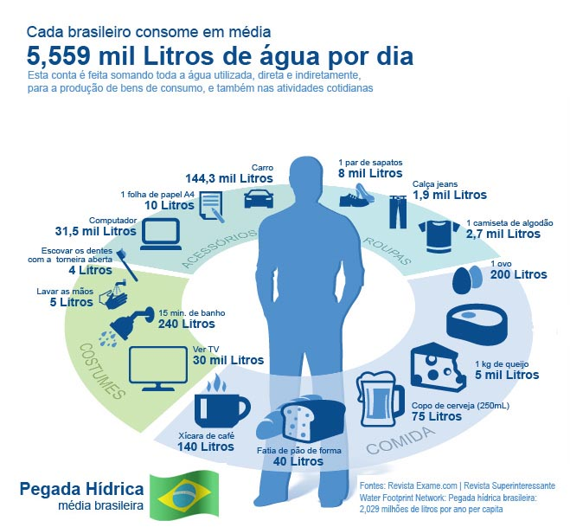
Pegada Hídrica
Indicador ambiental do uso da água, seja pelo consumo direto e indireto de água doce ou pelo lançamento de efluentes líquidos.
Água Azul
Água Verde
Água Cinza
(2015) http://blog.enciclo.com.br/o-que-e-pegada-hidrica-ou-water-footprint/
Notes:
É possível calcular a pegada hídrica de produtos ou de serviços contabilizados todos os consumos de água azul, cinza e verde ao longo de todo o ciclo de vida. Água azul (água subterrânea (lençóis freáticos) e de superfície (rios, lagos e reservatórios), Água Verde (água de chuva - agricultura), Água cinza, é o consumo de água necessária para assimilar a carga de poluentes presente em um efluente a níveis aceitáveis de acordo com padrões de qualidade e potabilidade, seja este efluente industrial ou doméstico.

Slide 14
Fonte: https://www.cbd.int/health/planetaryhealth/infographic/default.shtml
Notes:
Perda da Biodiversidade: Destruição do Habitat, uso excessivo dos recursos recursos naturais, introdução de espécies exóticas e poluição

Slide 15
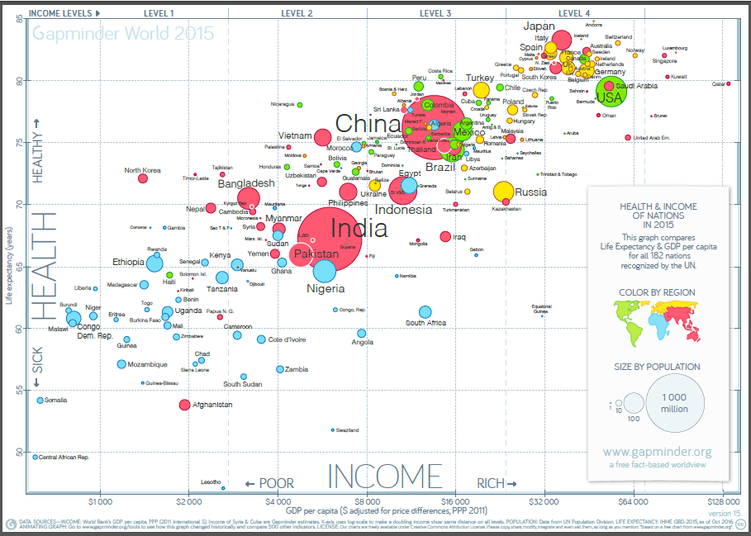
“A ligação entre poluição e pobreza é muito clara. E controlar a poluição poderia nos ajudar a cuidar de muitos outros problemas, da mudança climática à desnutrição”
Ernesto Sanchez-Triana, especialista em meio ambiente, Banco Mundial.
Fonte: https://www.gapminder.org/downloads/updated-gapminder-world-poster-2015/.
https://hypescience.com/primeiro-estudo-do-tipo-aponta-que-poluicao-e-mais-mortal-que-guerra-fome-e-cigarro/.
Notes:
Gapminder - relação Saúde x Riqueza

Slide 16
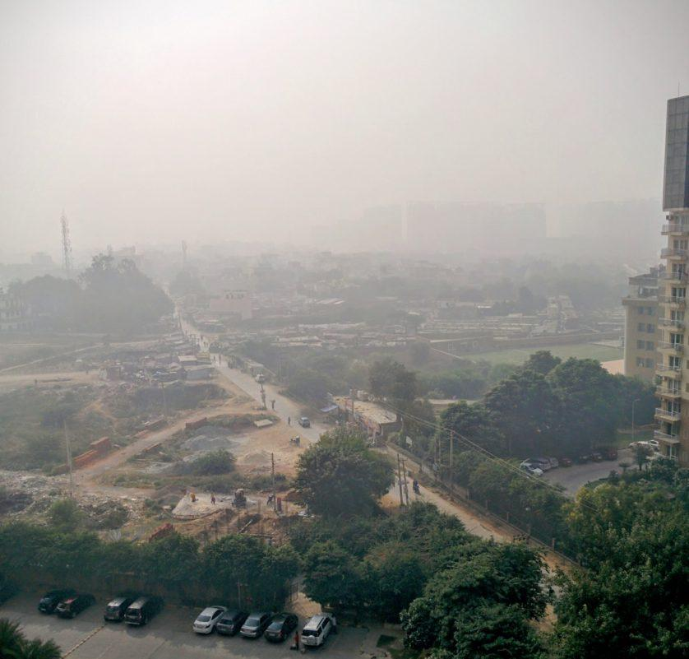
Poluição do Ar
New Delhi’s toxic smog prompts emergency measures, nov 10, 2017.
https://globalnews.ca/news/3854761/new-delhis-toxic-smog-prompts-emergency-measures/.
CNN https://youtu.be/bbjuaCSo5EM.
O ar poluído da capital da Índia, Nova Deli, foi declarado "impróprio para o ser humano" na sexta-feira por um médico líder na cidade.
O governo estava finalizando os planos para pulverizar a água de uma altura de 100 metros, o que seria sem precedentes, disseram autoridades, sem detalhar a forma como a cidade de 22 milhões de pessoas seria coberta.
Fonte: https://globalnews.ca/tag/air-pollution/

Slide 17
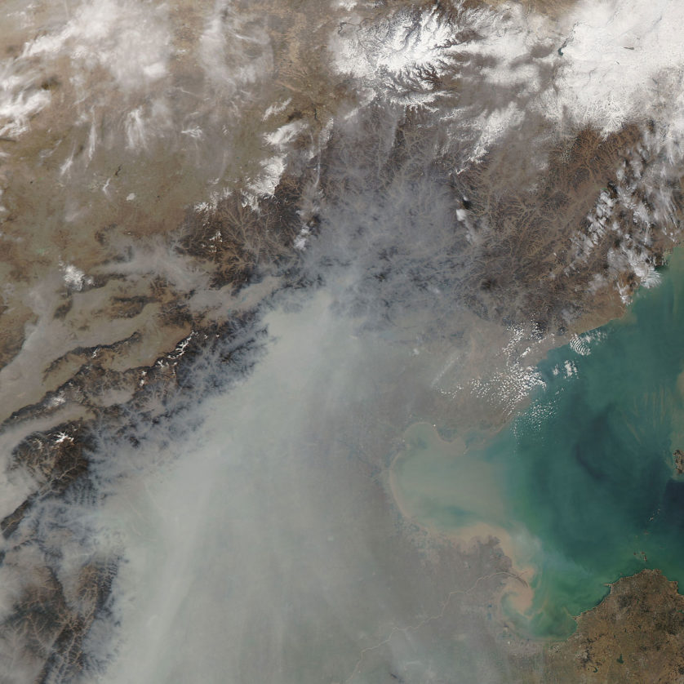
Poluição do Ar
Time–lapse of how much China has changed
https://youtu.be/ce_6oZEB9Gw
A poluição de Pequim pode ser vista do espaço
Fonte: https://globalnews.ca/tag/air-pollution/

Slide 18
Poluição do Ar
Documentário: Under the dome
https://www.youtube.com/watch?v=T6X2uwlQGQM
Jornalista Chai Jing
"Você já viu alguma vez as estrelas?", pergunta a jornalista. "Não", respondeu a menina.
"Você alguma vez viu um céu azul?"
"Eu vi um céu que era um pouco azul uma vez", respondeu a menina.
"E nuvens brancas, você já viu"?
"Não", diz a menina, suspirando.
--
"Não podemos sacrificar empregos pelo meio-ambiente", diz o funcionário.
Fonte: http://www.bbc.com/portuguese/noticias/2015/03/150303_china_polui_filme_fd

Slide 19
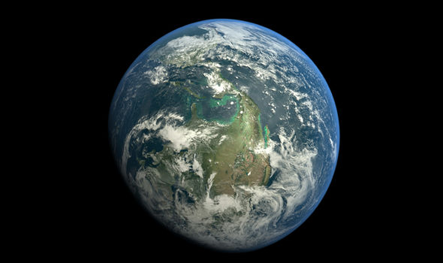
Obrigada!

Slide 20
Referências bibiográficas
CONAMA Disponível em: http://www.mma.gov.br/port/conama/res/res86/res0186.html. Acesso em 22nov2017.
Disponível em: https://exame.abril.com.br/ciencia/as-21-mega-cidades-do-mundo/. Acesso em:29nov2017.
Disponível em: https://www.gapminder.org/downloads/updated-gapminder-world-poster-2015/. Acesso em:30nov2017.
Global Footprint Network, 2010 Disponível em: https://www.wwf.org.br/natureza_brasileira/especiais/pegada_ecologica/pegada_ecologica_global/. Acesso em 22nov2017.

